Slide 1
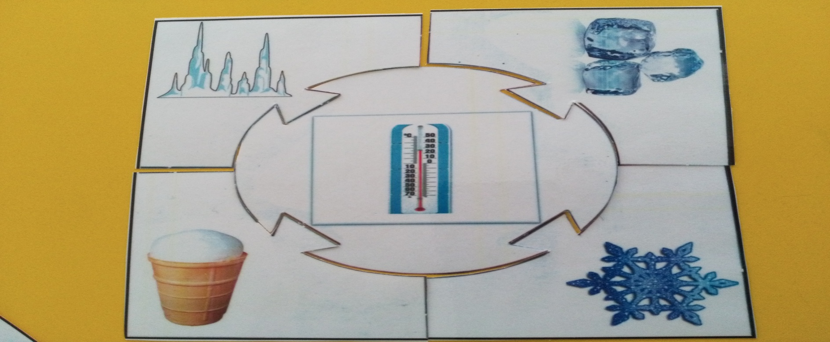
ТРИЗ-игра
«Пазлы»

Slide 2
Цель: формировать умения работы с именами признаков объектов и значением этих признаков, стимулирование формирования самостоятельного познания ребенка, обогащать словарный запас детей, развивать познавательный интерес, умение классифицировать объекты по разным признакам. Воспитывать интерес к совместным играм, умение выслушать сверстника.

Slide 3
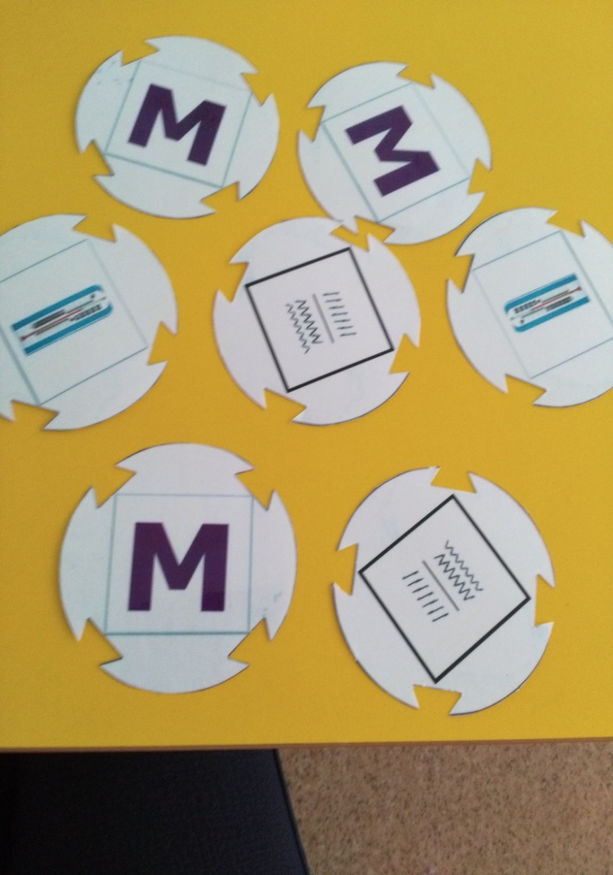
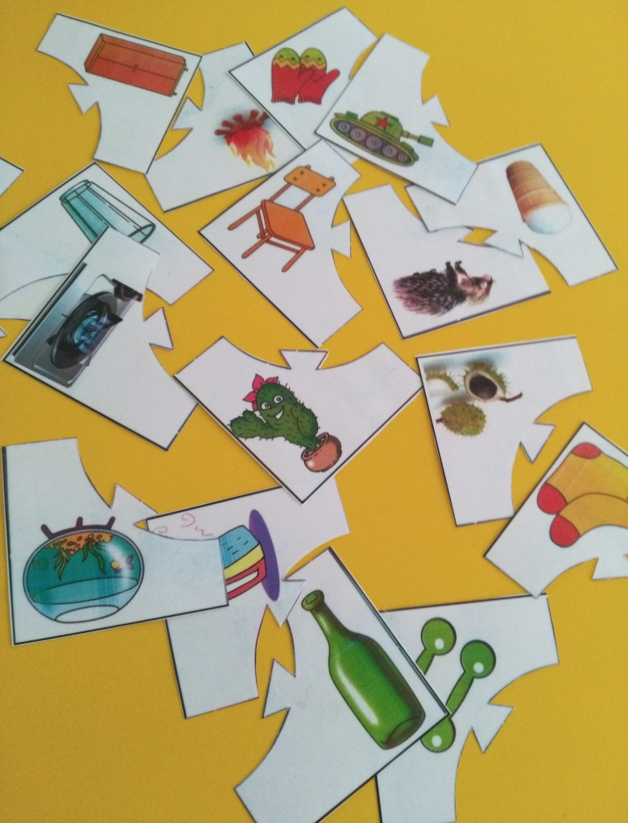
Демонстрационный материал: Круглые карточки с изображением имен признаков и кусочки пазлов с изображением объектов.

Slide 4
Ход игры: Каждому игроку раздается карточка с изображением признака, ребенку необходимо подобрать, подходящие пазлы с объектами.
Ведущий дает задание: подобрать объекты по признаку материала – деревянные.

Slide 5
